Slide 1
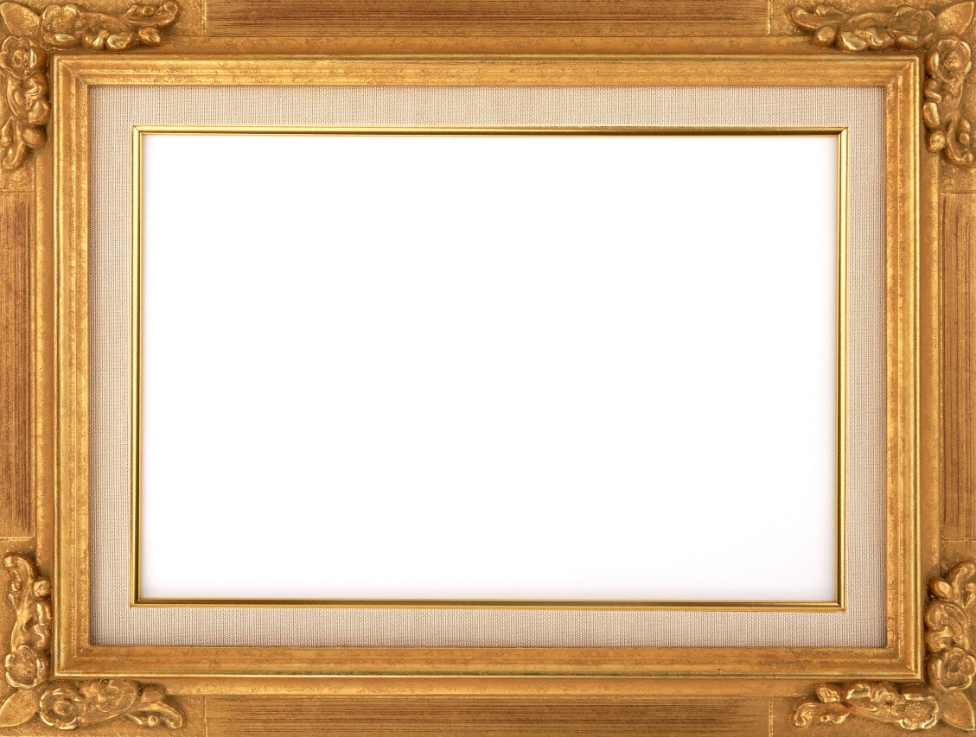

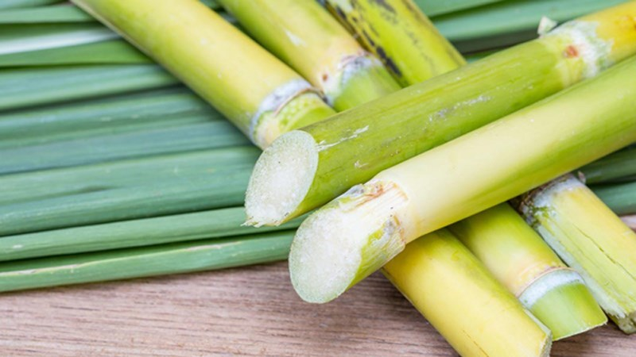
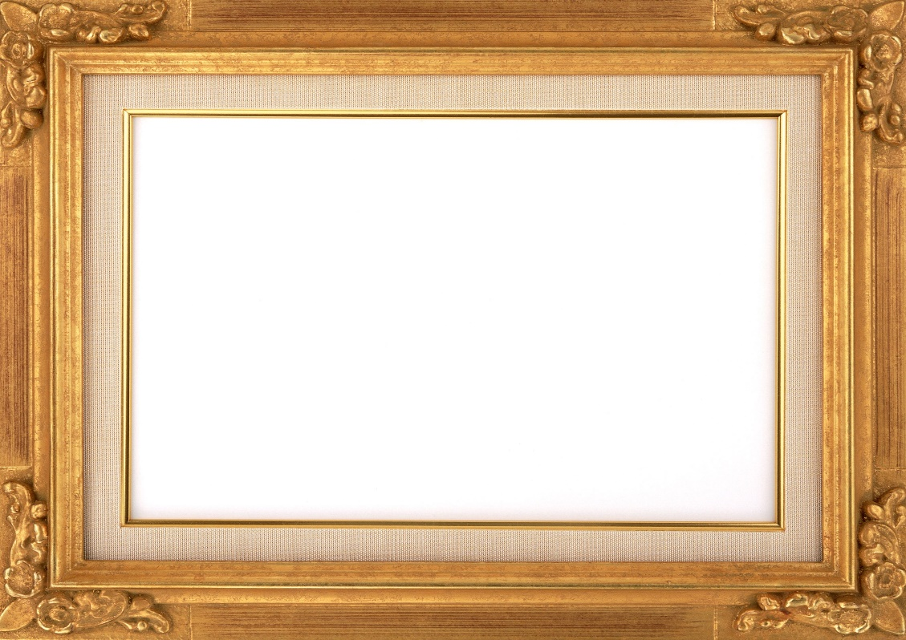


1
2
3
4
MÀN HÌNH CHÍNH

Slide 2


1
Trở về
Chất nào sau đây thuộc loại disaccharide ?
A. Cellulose. B. Saccharose.
C. Glucose. D. Fructose.
Đáp án B.

Slide 3
2
Trở về
Glucose là chất dinh dưỡng và được dùng làm thuốc tăng lực cho người già, trẻ em và người ốm. Số nguyên tử carbon trong phân tử glucose là
A. 6. B. 11. C. 5. D. 12.
Đáp án A

Slide 4

3
Trở về
Carbohydrate có hàm lượng nhiều nhất (chiếm tới 40%) và làm cho mật ong có vị ngọt sắc là
A. glucose. B. fructose.
C. cellulose. D. saccharose.
Đáp án B.

Slide 5

4
Trở về
Nhận xét nào dưới đây là không đúng khi nói về glucose và fructose?
A. Đều tạo dung dịch màu xanh lam khi tác dụng với Cu(OH)₂ trong môi trường kiềm.
B. Đều tạo kết tủa đỏ gạch Cu₂O khi tác dụng với Cu(OH)₂, đun nóng trong môi trường kiềm.
C. Đều làm mất màu nước bromine.
D. Đều xảy ra phản ứng với thuốc thử Tollens.
Đáp án C

Slide 6

BÀI 5
SACCHAROSE VÀ MALTOSE

Slide 7
NỘI DUNG
01
02
CẤU TẠO PHÂN TỬ
TÍNH CHẤT HÓA HỌC
03
TRẠNG THÁI TỰ NHIÊN VÀ ỨNG DỤNG

Slide 8

I.
CẤU TẠO PHÂN TỬ

Slide 9

HS làm việc theo bàn, nghiên cứu SGK, hoàn thành PHT số 1.
Thời gian: 2 phút

Slide 10
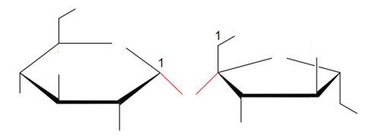
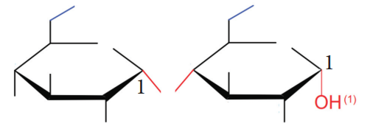

PHIẾU HỌC TẬP SỐ 1
SACCHAROSE
MALTOSE
Bổ sung nguyên tử, nhóm nguyên tử vào vị trí thích hợp trong vòng α-glucose và vòng β-fructose.
Đánh số nguyên tử C trong mỗi vòng từ vị trí carbon số 1, nguyên tử nào đóng vai trò là cầu nối hai vòng trên?
Bổ sung nguyên tử, nhóm nguyên tử vào vị trí thích hợp trong mỗi vòng glucose.
Đánh số nguyên tử C trong mỗi vòng từ vị trí carbon số 1, nguyên tử nào đóng vai trò là cầu nối hai vòng trên?

Slide 11
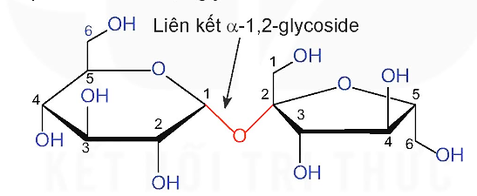
SACCHAROSE (C₁₂H₂₂O₁₁)
- Gồm 1 đơn vị α-glucose và 1 đơn vị β-fructose liên kết với nhau bằng liên kết α–1, 2–glycoside.
- Nguyên tử oxygen đóng vai trò là cầu nối hai vòng trên.
- Chỉ có dạng mạch vòng, không có nhóm -OH hemiacetal.

Slide 12
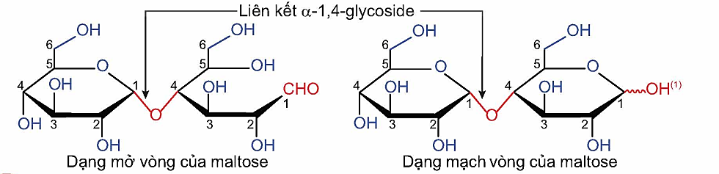
MALTOSE (C₁₂H₂₂O₁₁)
- Gồm 2 đơn vị α–glucose liên kết với nhau bằng liên kết α – 1, 4 – glycoside.
- Nguyên tử oxygen đóng vai trò là cầu nối hai vòng trên.
- Có cả dạng mạch vòng và mạch hở, có nhóm -OH hemiacetal.

Slide 13

Câu 1. Tại sao saccharose chỉ tồn tại ở dạng mạch vòng, trong khi maltose tồn tại đồng thời ở dạng mở vòng và mạch vòng?
Saccharose không còn nhóm -OH hemiacetal nên chỉ tồn tại ở dạng mạch vòng.
Maltose vẫn còn nhóm -OH hemiacetal, do đó trong dung dịch một đơn vị glucose của maltose có thể mở vòng nên maltose tồn tại đồng thời ở dạng mở vòng và mạch vòng.

Slide 14
II.
TÍNH CHẤT HÓA HỌC CỦA SACCHAROSE

Slide 15

Câu 2. Từ đặc điểm cấu tạo phân tử của saccharose, dự đoán các tính chất hoá học có thể có của saccharose.
Có các nhóm -OH liền kề => tính chất của polyalcohol.
Là disaccharide nên có phản ứng thuỷ phân.

Slide 16
1.
Tính chất của polyalcohol

Slide 17
LÀM VIỆC THEO NHÓM
- Chia lớp làm 4 nhóm. Làm việc trong 2 phút.
- NHÓM 1,3: Nhóm nghiên cứu. Nghiên cứu SGK dự đoán hiện tượng về thí nghiệm của saccharose với Cu(OH)₂.
- NHÓM 2,4: Nhóm quan sát. Quét mã QR quan sát video, nêu hiện tượng về thí nghiệm của saccharose với Cu(OH)₂.

Slide 18
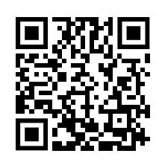
NHÓM 1, 3
NHÓM 2,4
Nhóm nghiên cứu.
Nghiên cứu SGK dự đoán hiện tượng về thí nghiệm của saccharose với Cu(OH)₂, viết PTHH của phản ứng ở bước 1.
Nhóm quan sát.
Quét mã QR quan sát video, nêu hiện tượng về thí nghiệm của saccharose với Cu(OH)₂.

Slide 19

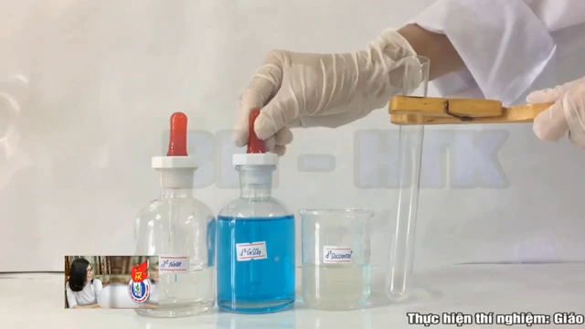
1, Tính chất của polyalcohol
- Thêm CuSO₄ vào ống nghiệm chứa NaOH:
CuSO₄ + 2NaOH → Cu(OH)₂↓ + Na₂SO₄
xanh
- Cho khoảng 3 mL dung dịch saccharose 5% vào ống nghiệm:
Kết tủa tan dần, thu được dung dịch màu xanh lam:
2C₁₂H₂₂O₁₁ + Cu(OH)₂ → (C₁₂H₂₁O₁₁)₂Cu + 2H₂O
Saccharose có nhiều nhóm -OH liền kề → hòa tan Cu(OH)₂/OH⁻ ở điều kiện thường.

Slide 20
2.
Phản ứng thủy phân

Slide 21
PHT SỐ 2
Làm việc theo cặp đôi, trả lời các câu hơi được đưa ra tại phiếu học tập số 2.
1, Saccharose bị thủy phân trong môi trường nào?
2, Trong phản ứng thủy phân liên kết nào bị phân cắt?
3, Sản phẩm thu được sau phản ứng là gì?

Slide 22
2, Phản ứng thủy phân
Saccharose bị thủy phân trong môi trường acid hoặc xúc tác enzyme tạo thành glucose và fructose.
Trong phản ứng thủy phân, liên kết glycoside bị phân cắt.
C₁₂H₂₂O₁₁ + H₂O C₆H₁₂O₆ + C₆H₁₂O₆
(glucose) (fructose)

Slide 23
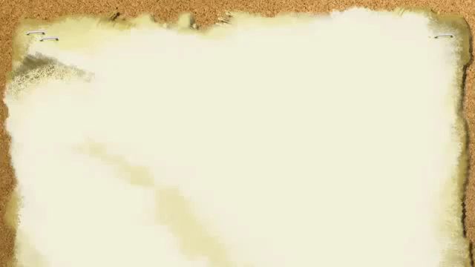
Quan sát video cho biết sản phẩm thủy phân saccharose có phản ứng với thuốc thử Tollens, Cu(OH)₂/OH⁻, tº không?

Slide 24


Dung dịch saccharose không phản ứng với thuốc thử Tollens, Cu(OH)₂/OH⁻, tº
Khi thủy phân sinh ra sản phẩm là glucose, fructose có khả năng phản ứng với thuốc thử Tollens, Cu(OH)₂/OH⁻, tº

Slide 25
III.
TRẠNG THÁI TỰ NHIÊN VÀ ỨNG DỤNG

Slide 26
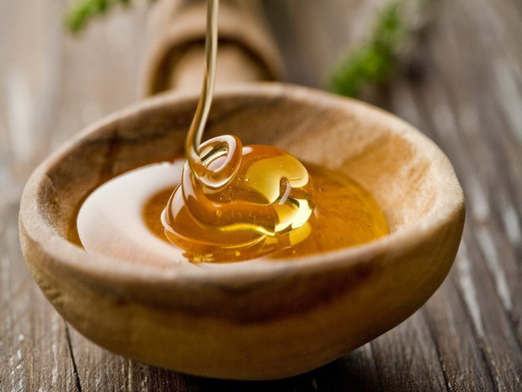

Điền từ hoặc cụm từ còn thiếu vào dấu ?
NỘI DUNG | SACCHAROSE | MALTOSE
Tính chất vật lí
Trạng thái tự nhiên
Ứng dụng
Chất rắn, có vị ngọt, dễ tan trong nước.
Chất rắn, có vị ngọt, dễ tan trong nước.
Cây mía, củ cải đường và hoa thốt nốt.
Quá trình thuỷ phân tinh bột, đường mạch nha
Nguyên liệu làm bánh, kẹo, đồ uống,...
Nguyên liệu sản xuất bia.

Slide 27



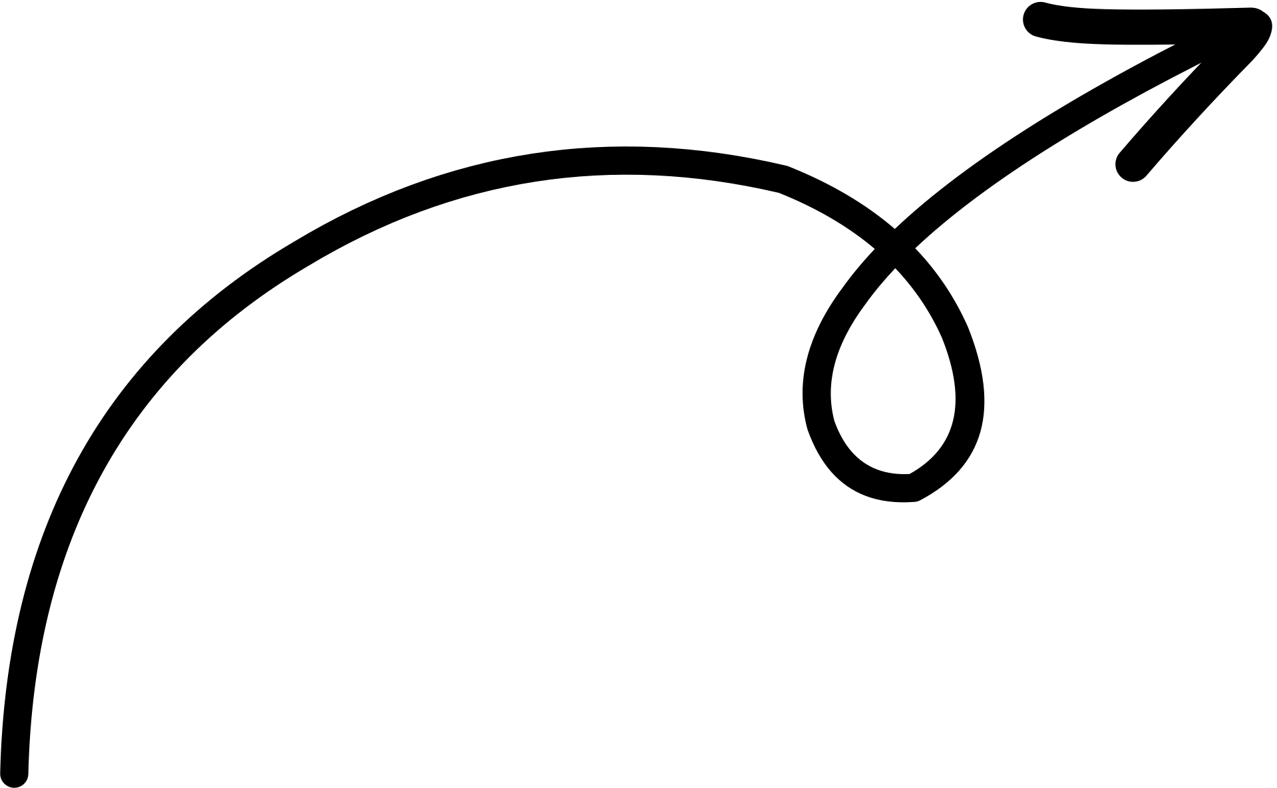


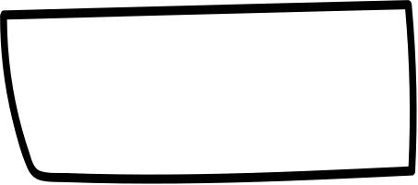
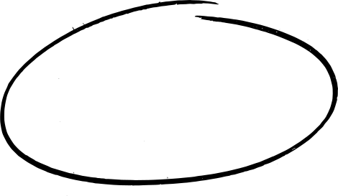
Saccharose: Một đơn vị α glucose liên kết với một đơn vị β -fructose qua liên kết α-1,2-glycoside.
Maltose: hai đơn vị glucose qua liên kết α -1,4-glycoside.
Chất rắn, vị ngọt, dễ tan trong nước
Saccharose: Tổng hợp từ thực vật glucose và fructose.
Maltose: tạo ra trong quá trình thủy phân tinh bột
SACCHAROSE VÀ MALTOSE
TRẠNG THÁI
TỰ NHIÊN – ĐIỀU CHẾ
CẤU TẠO PHÂN TỬ
Saccharose:
Hòa tan Cu(OH)₂ trong kiềm → dung dịch xanh lam
Thủy phân trong H⁺/enzyme → glucose + fructose
Saccharose: tạo ngọt cho thực phẩm
Maltose:sản xuất bia
TÍNH CHẤT HÓA HỌC
ỨNG DỤNG

Slide 28
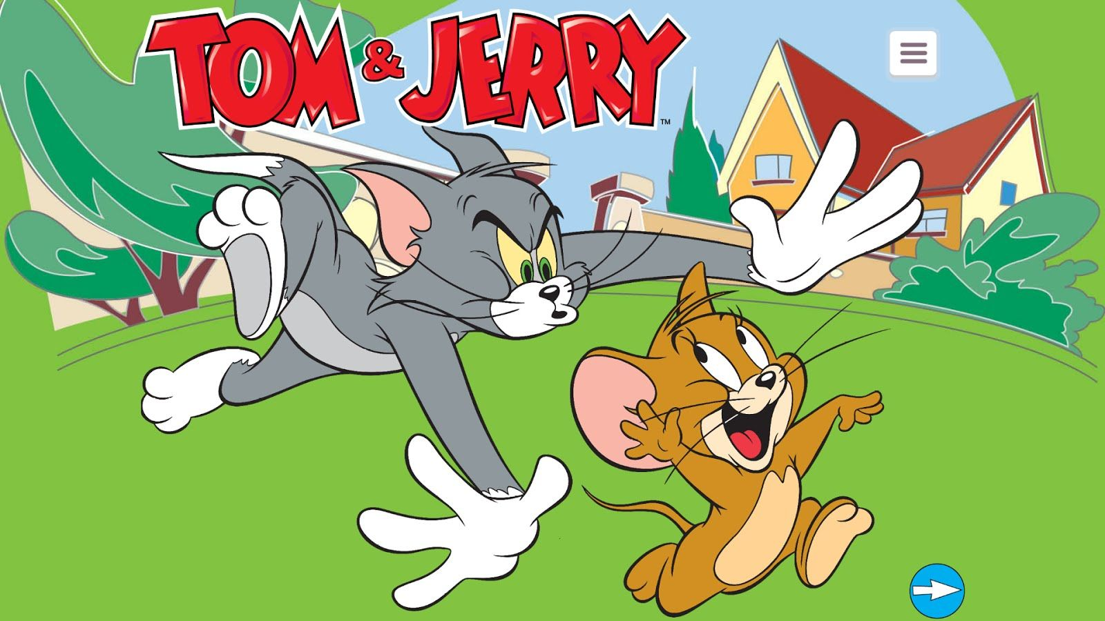
SO TÀI

Slide 29



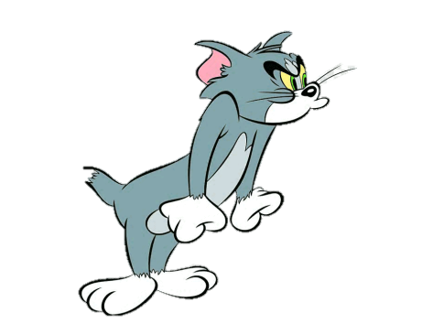
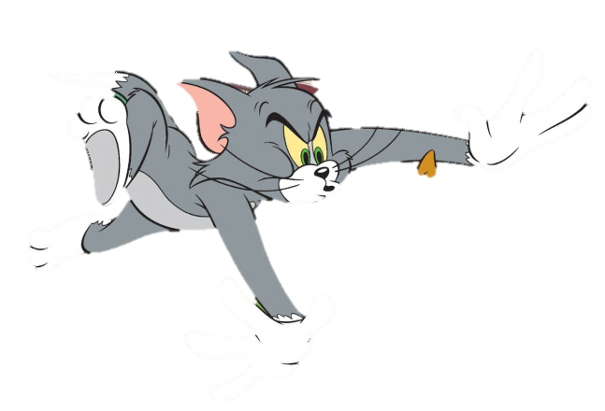
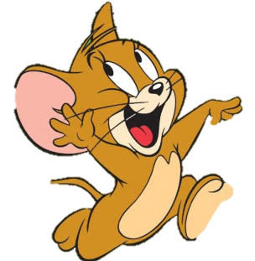
1
2
3
4
5
6

Slide 30
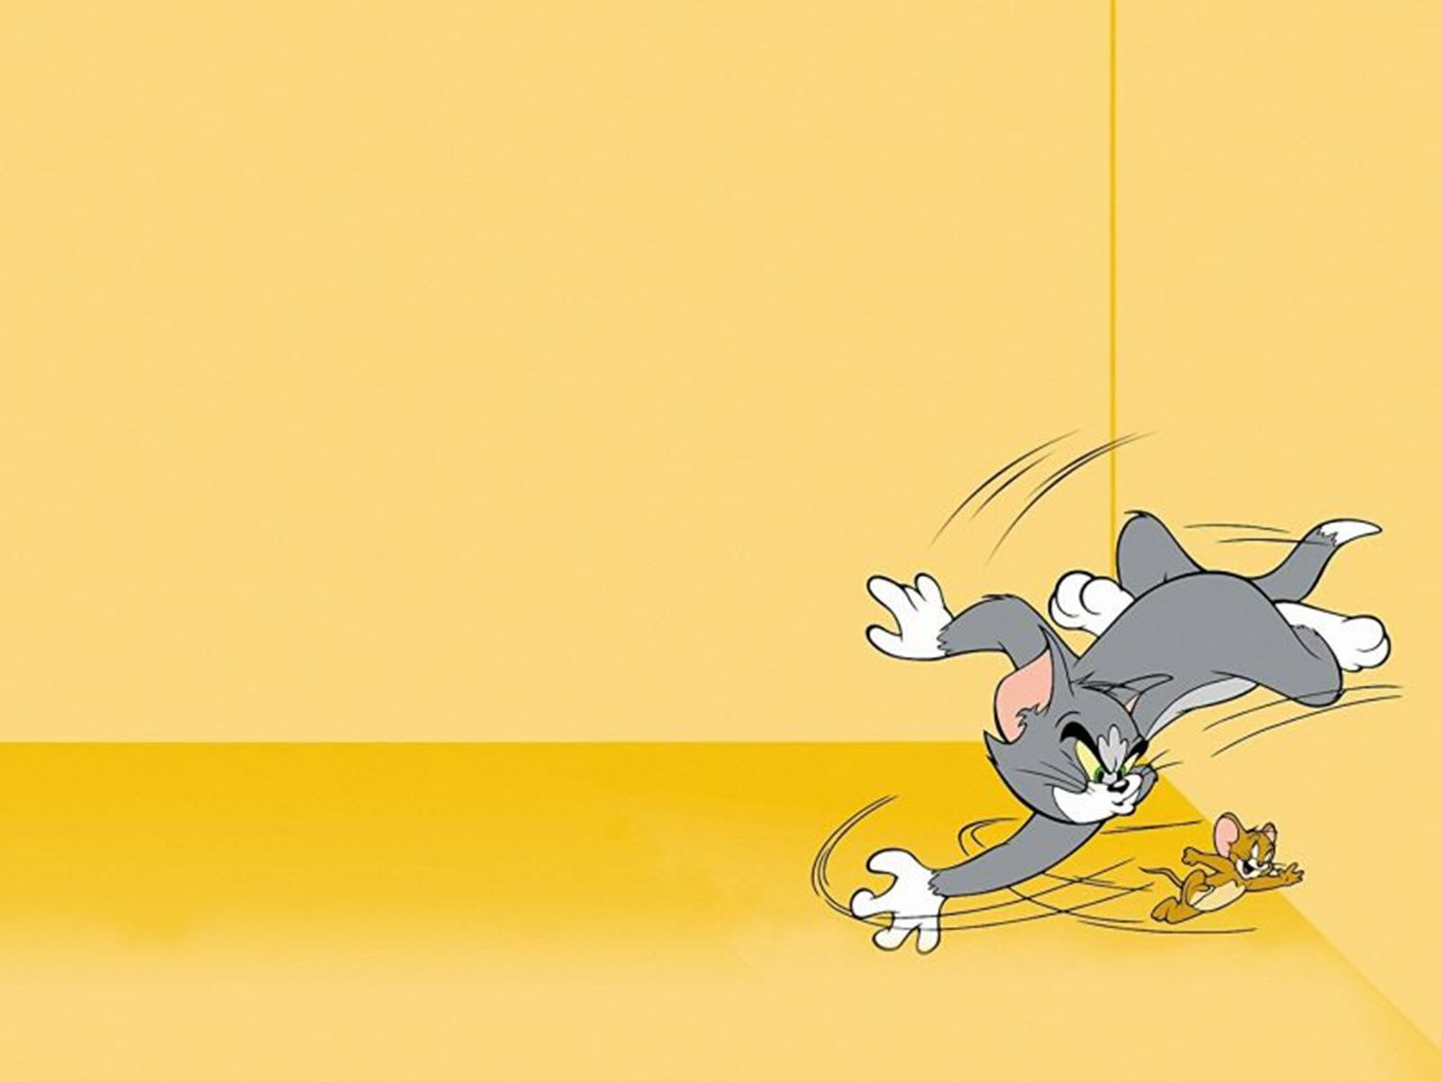
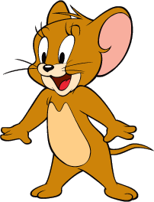
Câu 1. Số nguyên tử carbon trong phân tử saccharose là
A. 6
B. 5
C. 12
D. 10

Slide 31

Câu 2. Một phân tử saccharose cấu tạo nên từ
A. một đơn vị β-glucose và một đơn vị β-fructose
B. một đơn vị β-glucose và một đơn vị α-fructose.
C. hai đơn vị α-glucose
D. một đơn vị α-glucose và một đơn vị β-fructose.

Slide 32
Câu 3. Đơn vị glucose và đơn vị fructose trong phân tử saccharose liên kết với nhau qua nguyên tử
A. hydrogen
B. nitrogen.
C. carbon.
D. oxygen.

Slide 33
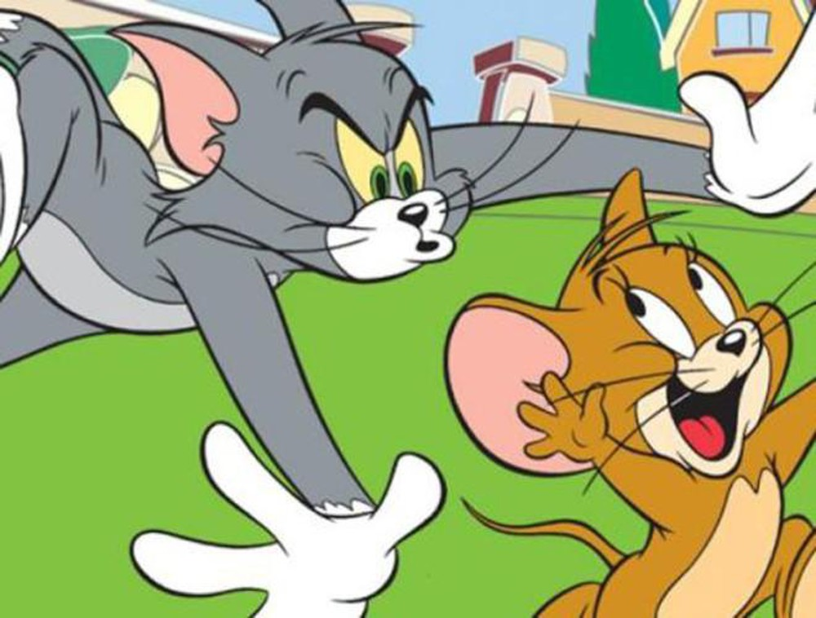
Câu 4. Khi thủy phân saccharose trong môi trường acid thu được sản phẩm là
A. ethanol.
B. glucose và fructose
C. glucose.
D. fructose.
B

Slide 34
Câu 5. Thủy phân saccharose, thu được hai monosaccharide X và Y. Chất X có trong máu người lúc đói với nồng độ khoảng 4,4 - 7,2 mmol/L. Phát biểu nào sau đây đúng?
A. Y không tan trong nước.
B. Y bị thủy phân trong môi trường kiềm.
C. X có phân tử khối bằng 180
D. X không có phản ứng tráng bạc.

Slide 35
Câu 6. Thủy phân 68,4 gam saccharose với hiệu suất 75%, thu được m gam glucose. Giá trị của m là
A. 54.
B. 27
C. 72.
D. 36.

Slide 36
III.
THANK YOU

